Slide 1

Програма
„Местно развитие, намаляване на бедността и
подобрено включване на уязвими групи“
ПРОЕКТ: BGLD-1.007-0067-C01
Въвеждане на иновативен метод за стимулиране на икономическата активност и създаване на работни места
Бенефициент: „ЗИП ТРАВЕЛ БЪЛГАРИЯ“ ООД
Партньор: Сдружение „Клъстер за образование, обучения и квалификации“
www.eeagrants.bg
www.route66.bg
www.zip-travel.eu

Slide 2
Програма
„Местно развитие, намаляване на бедността и
подобрено включване на уязвими групи“
Проектът е финансиран от Финансовия механизъм на Европейското икономическо пространство 2014 - 2021 г. чрез Програма „Местно развитие, намаляване на бедността и подобрено включване на уязвими групи”
www.eeagrants.bg
www.route66.bg
www.zip-travel.eu

Slide 3
Програма
„Местно развитие, намаляване на бедността и
подобрено включване на уязвими групи“
ЗИП ТРАВЕЛ БЪЛГАРИЯ ООД
Основната дейност на дружеството е туристическа агентска дейност.
„ЗИП ТРАВЕЛ БЪЛГАРИЯ” ООД е оторизиран член на АБТТА (Асоциация на българските туристически агенции и туроператори), оторизиран туристически агент с лиценз № 5099/ 28.01.2005 г. и оторизиран туроператор с лиценз № РКК-01-6133/12.06.2008 г. Част е от ZIP TRavel International с представителства в 8 държави: Литва, Македония, Молдова, Русия, Румъния, Филипини, Косово, Албания. „ЗИП ТРАВЕЛ БЪЛГАРИЯ“ ООД предлага богато фолио от услуги в сферата на младежките и студентски програми за културен обмен - Work and Travel USA, Career Training, H2B, UK NVQ Program, EU Internship - Spain, Greece, Italy, Study and Work Australia, Study and Work Canada, Internship in Brazil.
Визията на „ЗИП ТРАВЕЛ БЪЛГАРИЯ“ ООД е: Постигане на високо качество на предоставените туристически услуги с фокус към търсеният резултат, лично отношение и професионализъм.
Мисията на „ЗИП ТРАВЕЛ БЪЛГАРИЯ“ ООД е: Предоставяне на качествени туристически услуги за осигуряване на пълноценно преживяване от нашите клиенти.
www.eeagrants.bg
www.route66.bg
www.zip-travel.eu

Slide 4
Програма
„Местно развитие, намаляване на бедността и
подобрено включване на уязвими групи“
Сдружение „Клъстер за образование, обучения и квалификации“
Клъстерът за образование, обучения и квалификации (КООК) е сдружение, създадено през 2013 г., в което членуват 11 търговски дружества, 1 сдружение, 1 висше училище и 10 физически лица.
Визията на КООК е да се превърне в успешен иновационен клъстер, разработващ, усъвършенстващ, внедряващ, апробиращ и популяризиращ иновативни практики в сферата на образованието, обучението, квалификацията, научноизследователската и развойната дейност (НИРД)
Мисията на КООК е да повиши качеството, нивото и имиджа на образованието, научните изследвания и иновации в България и в частност на обучителните мероприятия, квалификационните и преквалификационни дейности, научноизследователската, развойната и иновационната дейност чрез популяризиране, съвместно използване на съоръжения и обмен на познания и опит, ефективен принос за трансфера на знания, изграждане на мрежи, разпространение на информация и сътрудничество между предприятията и други организации в клъстера.
КООК има център за професионално обучение (ЦПО), лицензиран от Националната агенция за професионално образование и обучение (НАПОО) под № 2020121532 с обхват 20 специалности от 13 различни професии.
www.eeagrants.bg
www.route66.bg
www.zip-travel.eu

Slide 5
Програма
„Местно развитие, намаляване на бедността и
подобрено включване на уязвими групи“
Обща цел на проекта:
Въвеждане на иновативни подходи, насочени към стимулиране на икономическата активност и създаване на работни места в гр. Банско.
Специфични цели на проекта:
1) Подобряване на възможностите за трудова реализация (в съответствие с приоритет 2.1. от Стратегията за ефективно местно развитие чрез активизиране на съществуващите териториални ресурси в партньорство с местната общност, граждански структури и бизнес (2021 – 2027 г.) на община Банско)
2) Въвеждане на иновативен подход за предоставяне информация за работни места на безработни лица и/или лица от уязвими групи и включването им на пазара на труда.
3) Стимулиране заетостта и подобряване организацията на работата за подобряване конкурентоспособността на местния пазар.
4) Повишаване квалификацията на идентифицираните безработни лица и/или уязвими групи, чрез провеждане на обучения.
www.eeagrants.bg
www.route66.bg
www.zip-travel.eu

Slide 6
Програма
„Местно развитие, намаляване на бедността и
подобрено включване на уязвими групи“
Кратко описание на проекта:
Проектът е насочен към създаване на възможности за трудова реализация и повишаване квалификацията на безработни лица и/или лица от уязвими групи, чрез въвеждане на иновативни подходи за предоставяне на информация за работни места, за подобряване на организацията на работа и за придобиване на професионални знания, умения и компетентности.
Бюджет на проекта:
401 412.00 лева, от които безвъзмездно финансиране 383 000.00 лева
Край на проекта: 30.04.2024 г.
www.eeagrants.bg
www.route66.bg
www.zip-travel.eu

Slide 7
Програма
„Местно развитие, намаляване на бедността и
подобрено включване на уязвими групи“
Дейности, включени в проекта:
Дейност 1: Управление на проекта
Дейността цели успешна реализация на проекта и обхваща:
• техническо управление на проекта, вкл. планиране, организиране, ръководене и контролиране на избора на изпълнители в съответствие с кореспондиращата нормативна уредба; управление на дейностите от проекта, насочено към постигането на целите и индикаторите по проекта; комуникация с всички заинтересовани страни, изготвяне на документи, оформяне на документите съгласно изискванията за информация и комуникация, разпечатване, изпращане и в последствие архивиране на документите;
• финансово управление на проекта, вкл. осчетоводяване и отчитане на разходите по проекта.
www.eeagrants.bg
www.route66.bg
www.zip-travel.eu

Slide 8
Програма
„Местно развитие, намаляване на бедността и
подобрено включване на уязвими групи“
Екип за управление на проекта:
Михаела Иванова – Ръководител проект
Телефон: + 359 887 332 484
E-mail: mtzaneva@gmail.com
Персиан Първанов – Счетоводител
Телефон: + 359 898 701 717
E-mail: sapsgroup@abv.bg
www.eeagrants.bg
www.route66.bg
www.zip-travel.eu

Slide 9
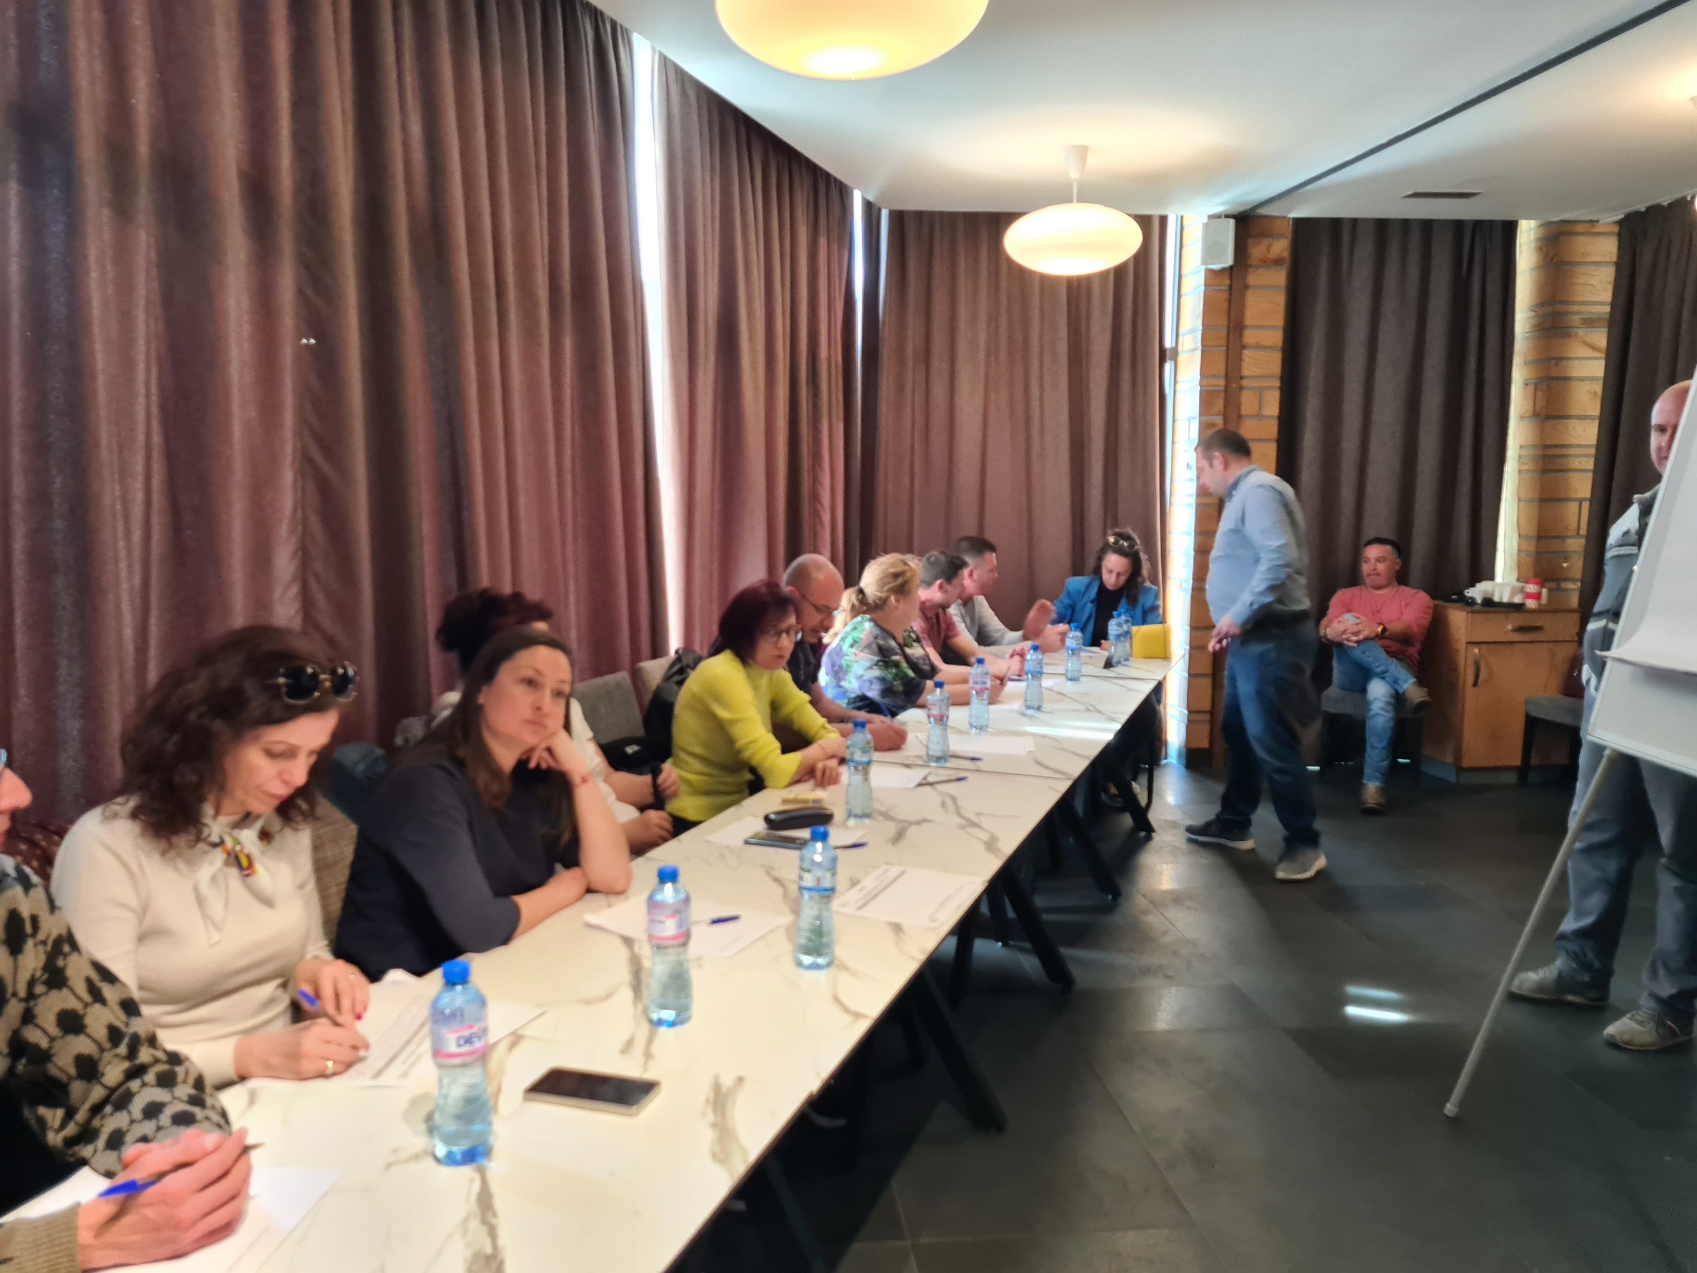
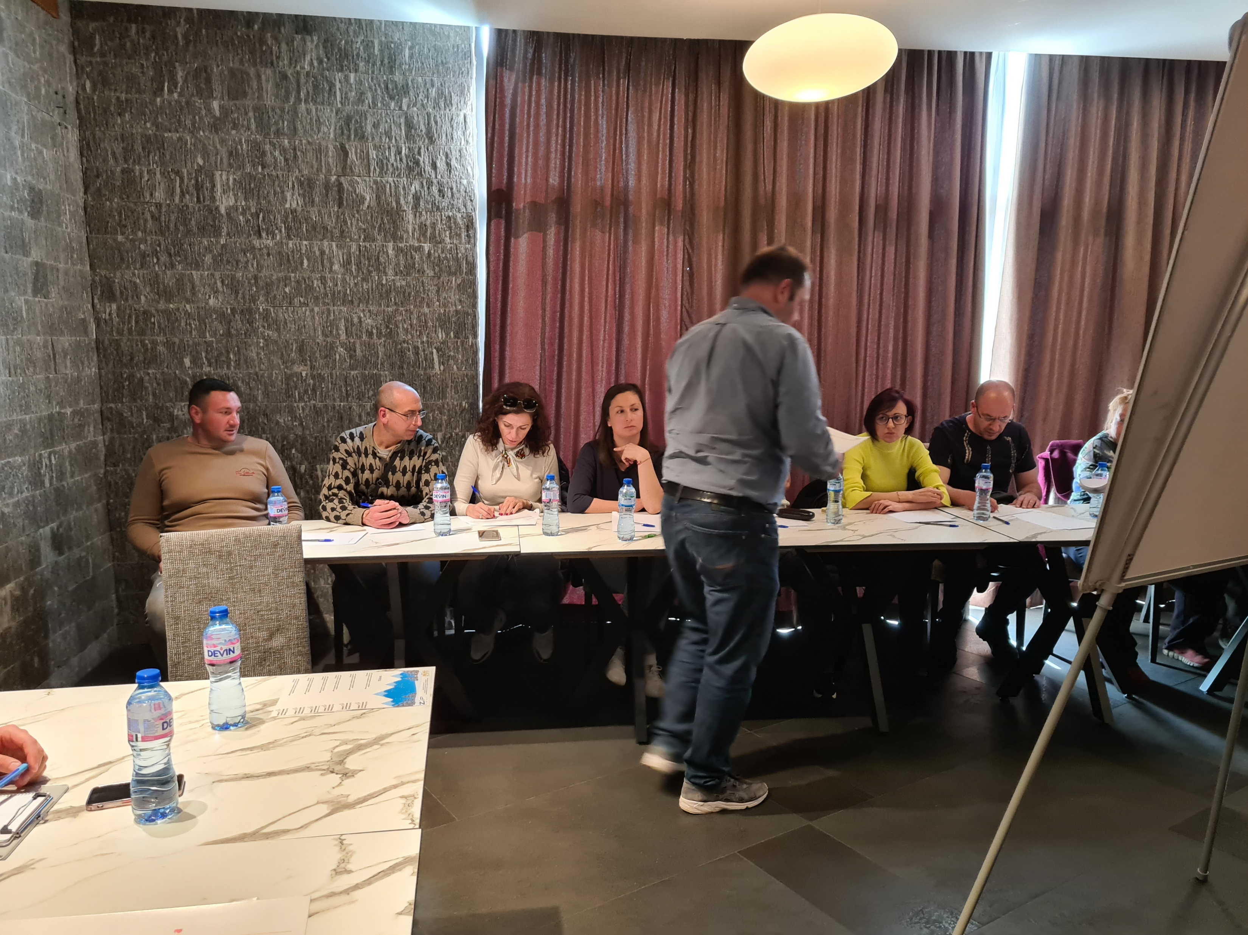
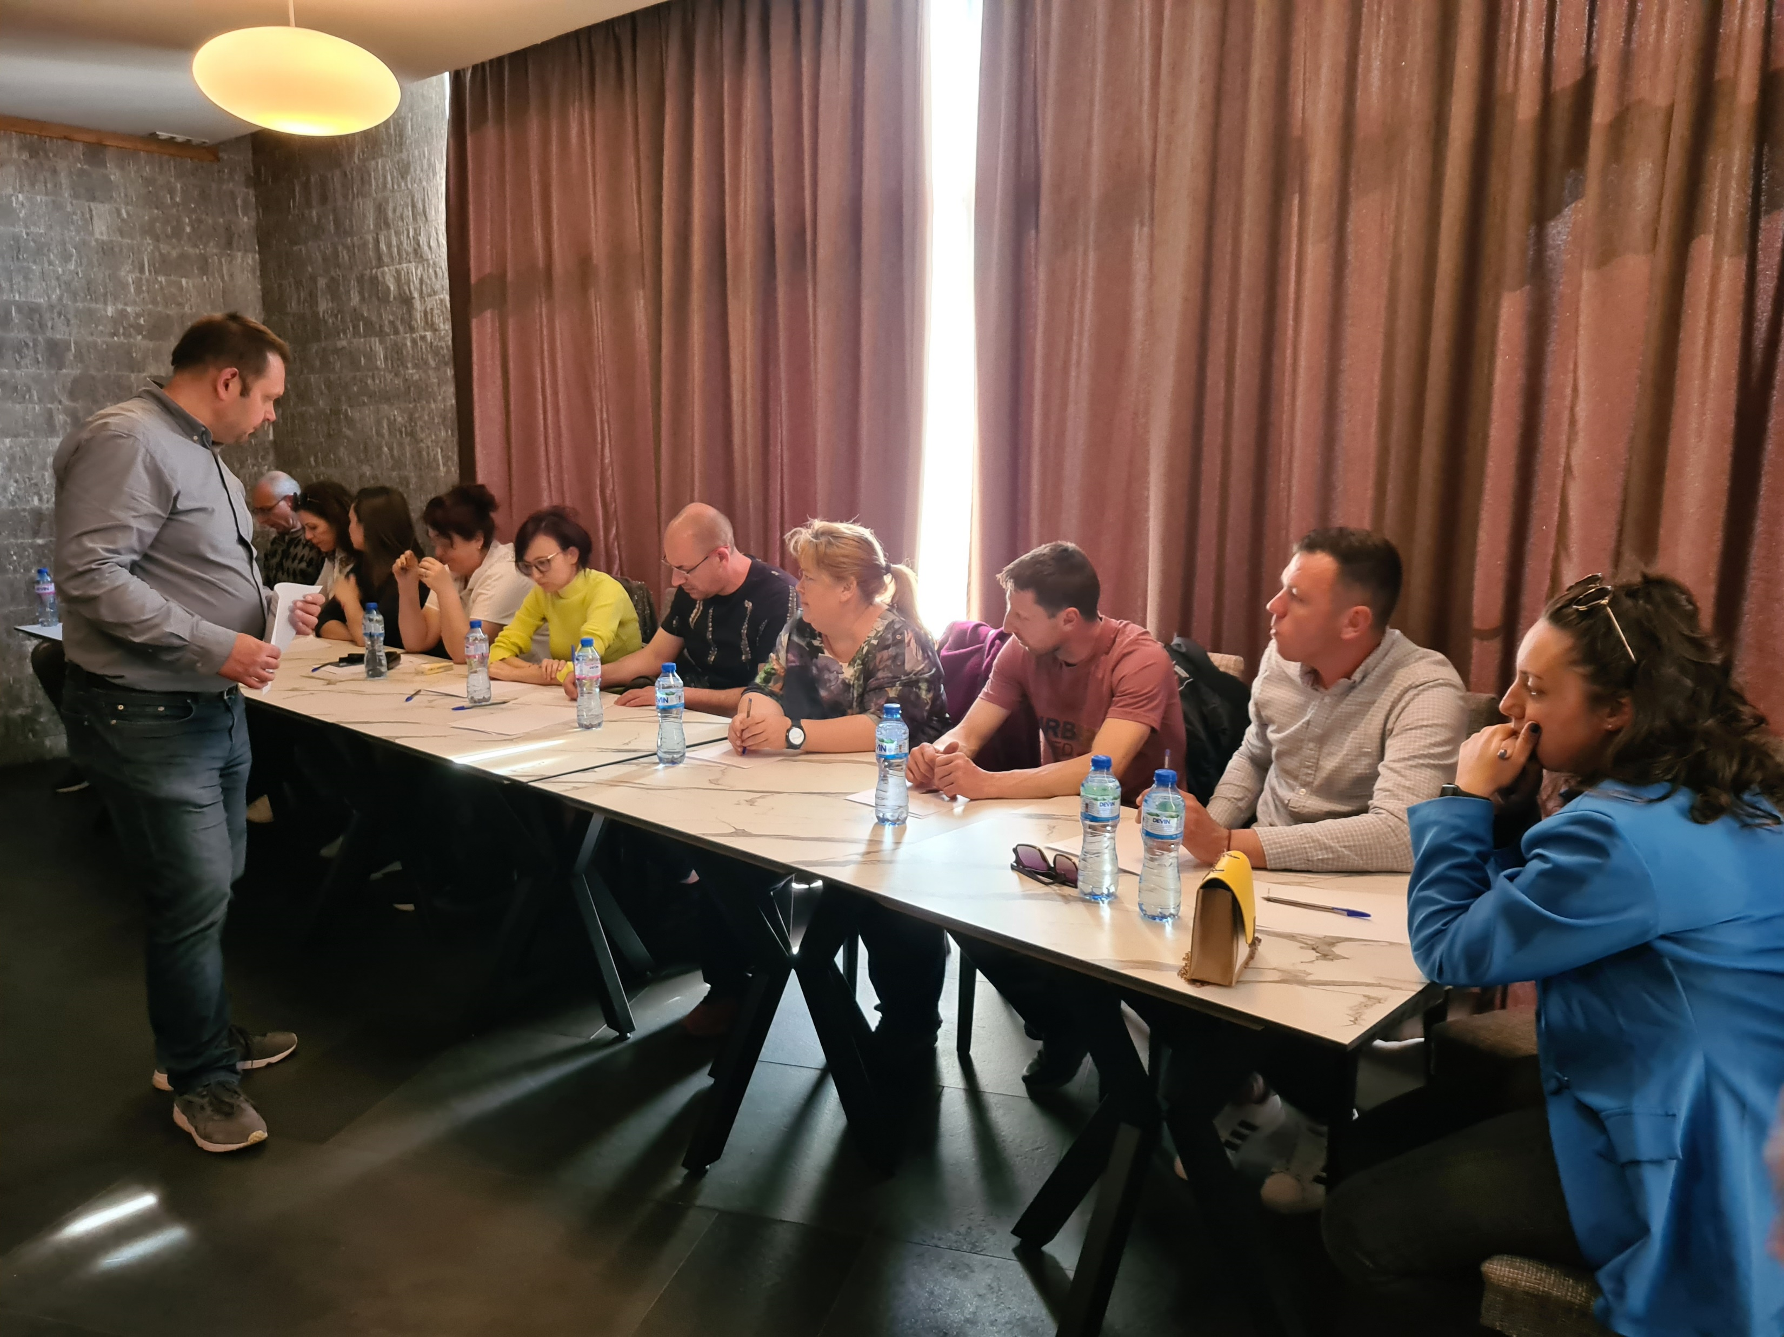
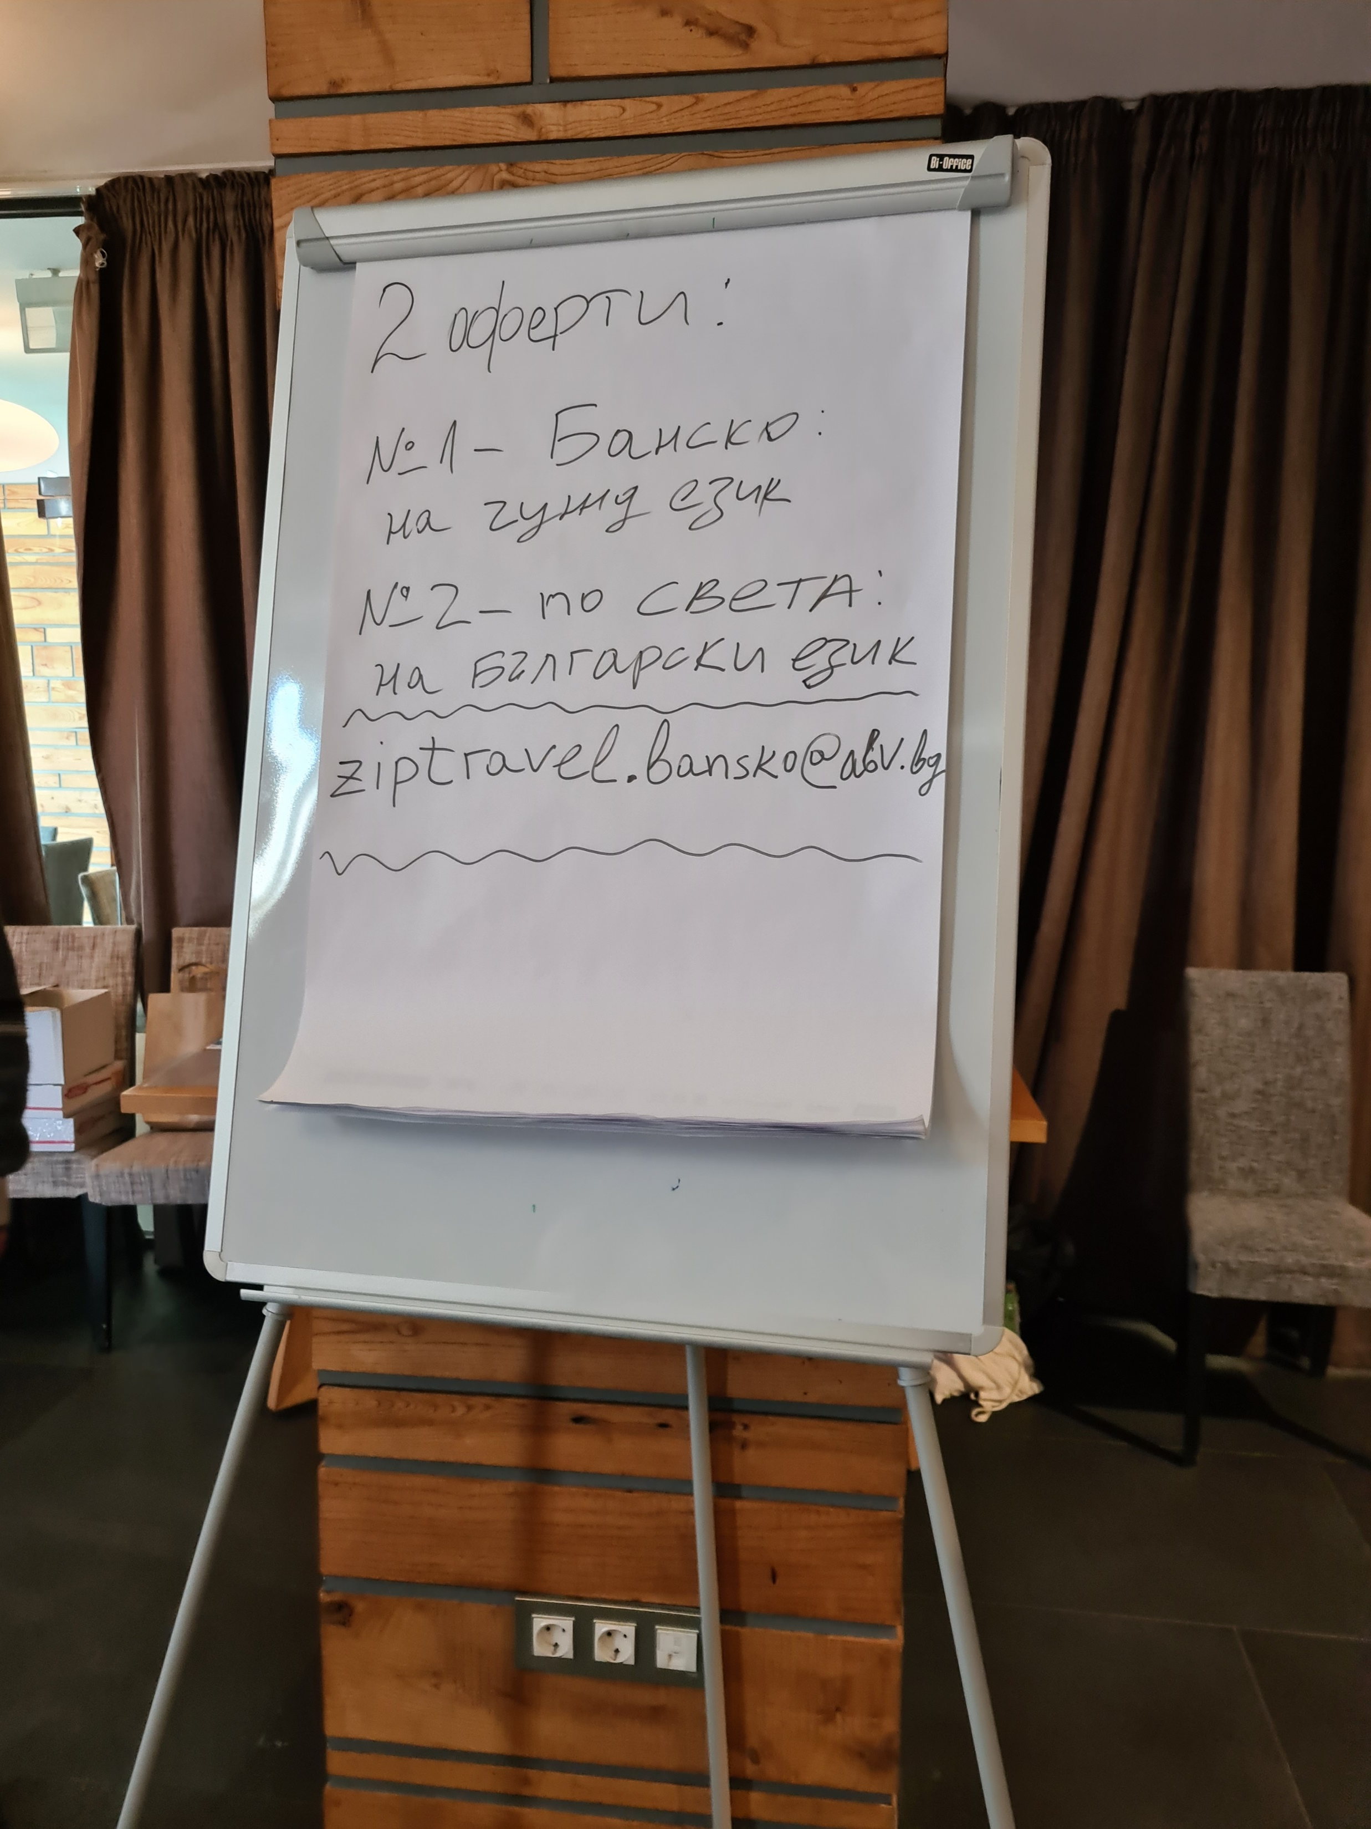
Програма
„Местно развитие, намаляване на бедността и
подобрено включване на уязвими групи“
Дейност 2: Инвестиции в иновативен подход за развитие на местната заетост
Дейността е насочена към въвеждане на иновативен подход за предоставяне на информация за работни места и на иновативна практика за оптимизиране на работния процес, включително чрез дистанционна работа.
Етап 1: Разработване на иновативен подход за предоставяне на информация за работни места и подбор на персонала (СКД 3) – организиране и провеждане на Информационно-кариерен форум за предоставяне на информация за свободни работни места, както и възможности за повишаване на квалификацията, като отговор на търсенето на пазара на труда в община Банско.
www.eeagrants.bg
www.route66.bg
www.zip-travel.eu

Slide 10
Програма
„Местно развитие, намаляване на бедността и
подобрено включване на уязвими групи“
Етап 2: Назначаване на безработни лица и/или лица от уязвими групи (СКД 2)
Назначени са 8 лица на трудов договор, на длъжност Експерт, информационно осигуряване, код по НКПД 2529-6002, постигнали най-високи резултати от проведения Информационно-кариерен форум.
Назначените лица ще е създават, организират, обработват и публикуват информация в интернет каналите за туристически продукти и/или услуги на кандидата. Новоназначените лица ще работят дистанционно, като по този начин ще минимизират разходите си храна и транспорт до работното място, което ще им осигури спестявания за подобряване на благосъстоянието и комфорта на личния им живот.
www.eeagrants.bg
www.route66.bg
www.zip-travel.eu

Slide 11
Програма
„Местно развитие, намаляване на бедността и
подобрено включване на уязвими групи“
Етап 3: Оптимизиране на работния процес чрез въвеждане на иновативна практика по организация на работата в виртуална среда (СКД 2).
За оптимизиране на работния процес ще се закупи облачно решение за виртуална работа. Целта е новонаетите лица да могат да изпълняват служебните си ангажименти от всяка една точка и по-всяко едно време. Закупуването на облачно решение е с изключителна важност за постигане на устойчиви резултати, предвид кризата, породена от пандемията от COVID-19, от която туристическия бранш бе един от най-засегнатите.
www.eeagrants.bg
www.route66.bg
www.zip-travel.eu

Slide 12
Програма
„Местно развитие, намаляване на бедността и
подобрено включване на уязвими групи“
Дейност 3: Обучение на безработни лица и/или лица от уязвими групи
Дейността включва провеждането на 2 (две) обучения на безработни лица и/или лица от уязвими групи (СКД 4). На всички желаещи, взели участие в Информационно-кариерен форум, ще им бъде предоставена възможността да се включат безплатно в специализирано дистанционно обучение по бизнес услуги, както и в обучение за работа с Word, Excel и PowerPoint.
Избраните обучения са ключови за постигане на достатъчна трудова подготовка, така че безработните лица и лицата от уязвимите групи да могат да си намерят работа, както в частни, така и в публични организации и то на длъжности с висока добавена стойност.
Провеждането на обученията в дистанционна форма ще позволи на обучените лица да имат бърз и лесен достъп до учебното съдържание в удобно за тях време, да преговарят отделни теми или модули, като по този начин ще допринесе за постигане на устойчиво професионално развитие и баланс между работа и живот.
В резултат от проведените обучения, успешно преминалите лица ще получат документ, доказващ придобиването на конкретни знания, умения и компетентности.
www.eeagrants.bg
www.route66.bg
www.zip-travel.eu

Slide 13


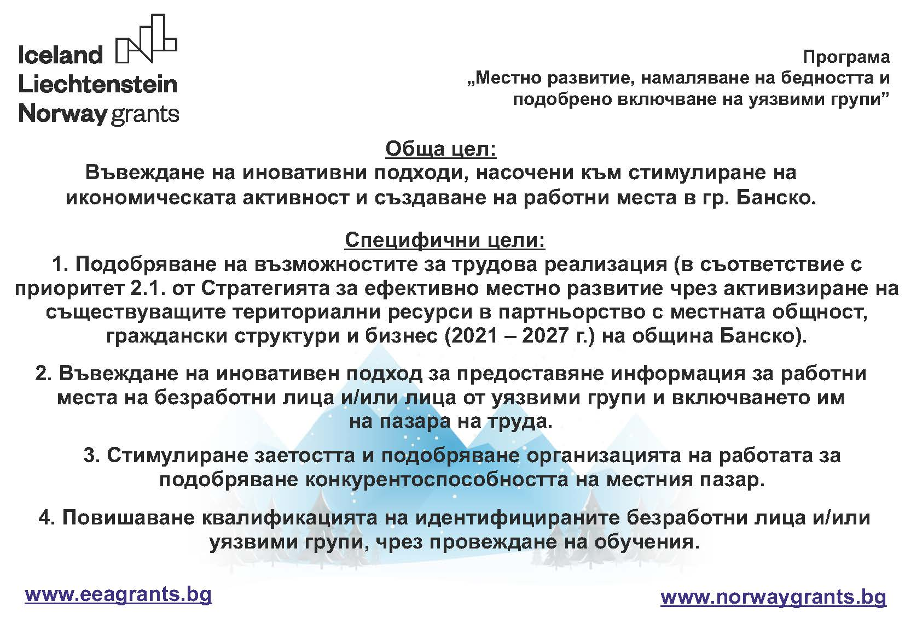
Програма
„Местно развитие, намаляване на бедността и
подобрено включване на уязвими групи“
Дейност 4: Информация и публичност
Дейността е насочена към осигуряване на информираност и публичност на целите и постигнатите резултати от изпълнението на проекта, като информира обществеността, целевата група и заинтересованите страни за приноса на Финансовия механизъм на Европейското икономическо пространство.
Планираните мерки за комуникация са следните:
разработване на уеб-сайт – www.zip-travel.eu
организиране и провеждане на 2 (две) информационни събития.
изработване на 2000 (две хиляди) броя информационни материали.
Видео материал за споделяне информация за проекта.
www.eeagrants.bg
www.route66.bg
www.zip-travel.eu

Slide 14

Програма
„Местно развитие, намаляване на бедността и
подобрено включване на уязвими групи“
Благодарим за вниманието!
www.eeagrants.bg
www.route66.bg
www.zip-travel.eu

